Slide 1
GAMOTA / MISSION 2
Nghiên cứu
có căn cứ
MVP hỗ trợ nghiên cứu thị trường game
Mai Ngọc Duy · 15/10/2026
Notes:
Thời lượng dự kiến: 30 giây.
Khi khảo sát thị trường game, khó khăn không chỉ là tìm câu trả lời mà còn là biết câu trả lời dựa vào đâu. Một chỉ số có thể đúng nhưng dùng sai quốc gia, kỳ đo hoặc định nghĩa. MVP này hỗ trợ người nghiên cứu đọc nguồn, tạo nhận định và mở lại bằng chứng để kiểm tra trước khi quyết định.
[Sources]
docs/MISSION_2.md; docs/PRODUCT_SPEC.md; README.md (repository project documents)
https://github.com/mzuyyy/Mission-2
[/Sources]

Slide 2
Nguồn → nhận định → kiểm chứng
01
02
03
Đọc nguồn
Sinh nhận định
Người đọc kiểm tra
Câu hỏi và phạm vi.
URL/PDF có lớp chữ.
Giữ snapshot và vị trí.
Evidence, fact, suy luận.
Nguồn, mâu thuẫn,
thông tin còn thiếu.
Mở đúng đoạn nguồn.
Ghi đánh giá, sửa nội dung.
Xuất JSON/Markdown.
02
Notes:
Thời lượng dự kiến: 40 giây.
Người dùng chốt câu hỏi và phạm vi rồi cung cấp URL công khai hoặc PDF có lớp chữ. Hệ thống lưu snapshot, hash và vị trí trích dẫn. Một LLM cấu hình được thực hiện trích xuất và tổng hợp. Code kiểm quote và ID; các quy tắc xử lý phạm vi, mâu thuẫn và recommendation. Người dùng mở nguồn, ghi đánh giá và xuất bản kết quả theo phiên bản. Nguồn được coi là dữ liệu không tin cậy, không phải chỉ dẫn cho hệ thống.
[Sources]
docs/ARCHITECTURE.md; docs/DATA_CONTRACTS.md
src/gamota_research/pipeline.py; citations.py; validation.py; storage.py
[/Sources]

Slide 3
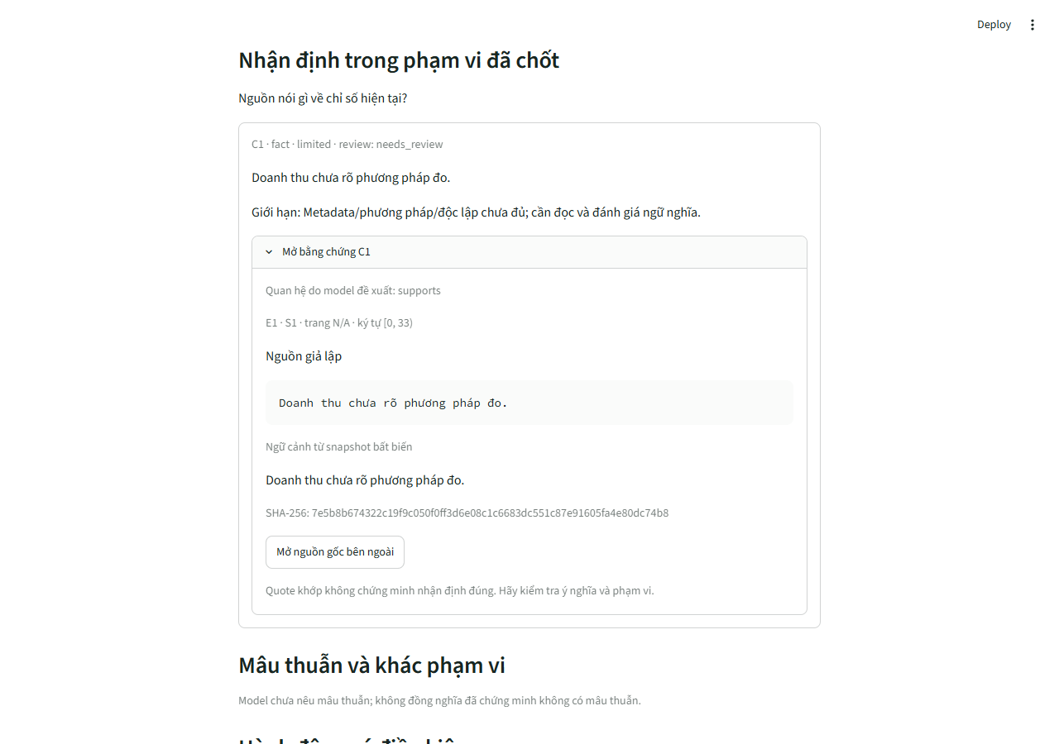
Mở nhận định để kiểm tra căn cứ
Ảnh UI thật
Dữ liệu giả lập / replay
Một nhận định dẫn tới:
Đoạn trích nguyên văn
Nguồn, hash và vị trí
Ngữ cảnh để kiểm tra
03
Notes:
Thời lượng dự kiến: 60 giây.
Chuyển sang ứng dụng để demo. Nêu rõ ảnh trên slide và bundle dùng ở đây là replay synthetic từ browser test, không phải nghiên cứu thị trường live. Mở một nhận định, bấm Mở bằng chứng để thấy quote, nguồn và khoảng ký tự. Sang Kiểm tra, đánh dấu needs_review rồi lưu thành phiên bản mới và tải JSON. Nếu demo một report live đã lưu, phải nói rõ thời điểm chạy và trạng thái chưa được chuyên viên xác minh. Khi quota còn bị chặn, không diễn replay thành một lượt sinh AI mới.
[Sources]
eval/runs/browser/replay_1280.png: own Chromium screenshot, synthetic input and mocked LLM, 15/10/2026
tests/browser/test_browser.py; eval/runs/submission_browser.xml: 1 passed, 10.55s
[/Sources]

Slide 4
Thiếu dữ liệu phải ảnh hưởng kết luận
Đánh giá theo nhận định
Không đủ căn cứ → bổ sung dữ liệu
Nguồn gốc và phương pháp
Quốc gia, nền tảng, kỳ đo
Lợi ích và quan hệ nguồn
Nguồn chính thức vẫn có giới hạn.
Unknown giữ null.
Chỉ số khác nhau chưa phải mâu thuẫn.
Xung đột chưa giải quyết chặn lựa chọn.
Review được lưu trước và sau sửa.
04
Notes:
Thời lượng dự kiến: 35 giây.
MVP không chấm điểm tin cậy phần trăm tùy ý. Đánh giá nguồn gắn với nhận định, phương pháp và phạm vi cụ thể. Khi thiếu chỉ số, hệ thống giữ unknown thay vì dùng số không. Hai chỉ số như lượt tải và doanh thu có thể đi khác chiều mà không mâu thuẫn. Với xung đột cùng phạm vi chưa giải quyết, recommendation bị chặn và cần bước bổ sung dữ liệu. Nhãn hỗ trợ do model đề xuất vẫn tách khỏi đánh giá của người đọc.
[Sources]
src/gamota_research/sources.py; validation.py; validation_helpers.py; storage.py
tests/unit/test_rules.py; tests/unit/test_integrity.py
[/Sources]

Slide 5
Kiểm thử cả ca tốt, khó và thất bại
70 test offline đạt · 1 browser test đạt
Mock/fixture kiểm logic; live được ghi riêng.
Tình huống | Loại kiểm thử | Kết quả quan sát
Câu hỏi / nguồn khác | Pipeline + mock | PASS logic
Unknown và kỳ đo | Unit / synthetic | PASS
Xung đột cùng phạm vi | Unit / draft mock | PASS, chặn lựa chọn
Quote bịa / PDF nhiều cột | Integration + parser | PASS regression
Review và export | Chromium / replay | PASS, lưu phiên bản 2
Sea PDF: gán sai cột | Nguồn thật / e1.1 | Chưa đạt ngữ nghĩa
Chạy lại sau sửa PDF | Gemini thật / e1.2 | BLOCKED: HTTP 429
05
Notes:
Thời lượng dự kiến: 40 giây.
Bộ bài nộp có hơn năm tình huống, mỗi ca ghi kỳ vọng, kết quả thực tế, đánh giá và điều học được. Có ca đổi nhiệm vụ, ca thiếu dữ liệu, mâu thuẫn, quote bịa, PDF nhiều cột và review. Các ca offline dùng synthetic hoặc mock để kiểm logic. Nguồn thị trường thật được ghi riêng: report Sea PDF trước sửa có lỗi nội dung dù quote hợp lệ; lượt Gemini sau sửa bị HTTP 429. Vì vậy không cộng tất cả thành tỷ lệ nghiên cứu thành công.
[Sources]
docs/SUBMISSION_TEST_CASES.md; docs/TEST_RESULTS.md; eval/results_actual.csv
Full suite: 70 passed; eval/runs/submission_browser.xml: 1 passed
[/Sources]

Slide 6
Quote khớp vẫn có thể gán sai số
6/6
PDF nhiều cột là ca khó thật
Bản plain làm mất quan hệ vị trí.
Bản sửa giữ layout và nguyên trang.
Model được yêu cầu bỏ số khi mơ hồ.
Chưa xác minh live sau sửa: HTTP 429.
quote khớp ở ca PDF cũ
Nhưng đã phát hiện nhận định
ghép sai cột và kỳ đo.
06
Notes:
Thời lượng dự kiến: 45 giây.
Đây là lỗi thật đã quan sát, không phải lỗi được cố tạo để đủ checklist. Quote của ca PDF đều khớp nhưng một số nhận định lấy số ở cột Monee để gán cho Garena Bookings và trộn kỳ đo. Tôi đổi parser sang giữ bố cục, giữ chữ xoay và chọn nguyên trang thay vì tách mảnh số. Regression đỏ trước sửa đã xanh sau sửa. Tuy nhiên quota Gemini đang trả 429 nên chưa thể chứng minh model đã hết lỗi ngữ nghĩa. Không nâng nhãn thành đã xác minh chỉ vì test parser đạt.
[Sources]
docs/DECISIONS.md D016; docs/TEST_RESULTS.md
eval/runs/fa5bafbbe8004b5b8509274e1a56d59e/R02/agent_review.json: assistant audit, not independent human grading
eval/runs/24e3d68b0c3745b58ee1abb8528e0d05; eval/runs/e91bc1ec57d241fc8814855b5281e6d0: HTTP 429
[/Sources]

Slide 7
Bàn giao để tiếp tục kiểm chứng
Code public, demo online đã mở ẩn danh được
Bộ test có actual và failure
Review / export để người đọc kiểm tra
github.com/mzuyyy/Mission-2 · mission2.streamlit.app
Mới: fallback Groq khi Gemini 429; context 16000/output 4000.
Ưu tiên tiếp: chấm ngữ nghĩa PDF và đo thời gian kiểm tra thật.
07
Notes:
Thời lượng dự kiến: 30 giây.
Repo đã public, README có lệnh cài và chạy local; file PowerPoint này có ghi chú để trình bày trong khoảng bốn phút bốn mươi giây. Trạng thái deploy thực tế được cập nhật trong README; không coi đăng nhập hosting là đã deploy. Phần còn thiếu là xác nhận ngữ nghĩa, hoàn thiện độ bao phủ và đo lợi ích với người dùng thật. MVP chứng minh luồng kiểm chứng chạy được nhưng chưa chứng minh mọi kết luận thị trường đều đúng. Video trình bày vẫn cần được quay thật.
[Sources]
README.md; STATUS.md; docs/SUBMISSION.md; docs/DEPLOYMENT.md
https://github.com/mzuyyy/Mission-2
[/Sources]

